Slide 1
Matemática aplicada À Economia – 9ª aula / 2022
Professor Ricardo feijó

Slide 2
Equações diferenciais de ordem elevada

Slide 3
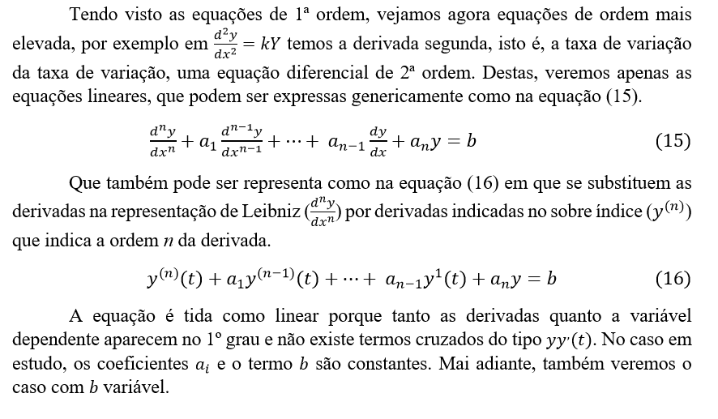

Slide 4
Equação diferencial de 2ª ordem com coeficientes e termo constantes

Slide 6
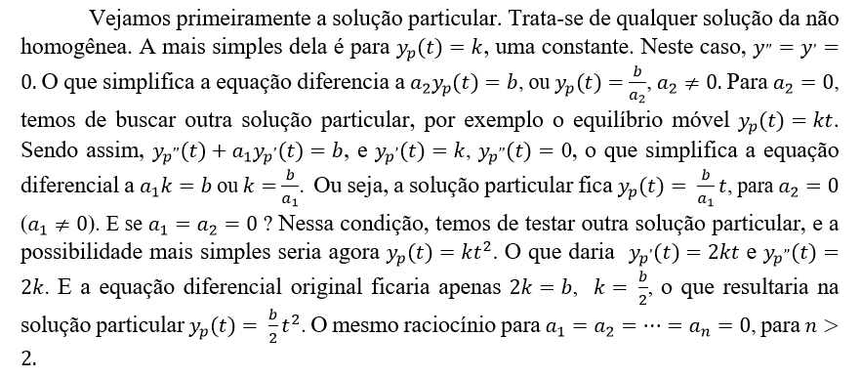

Slide 7
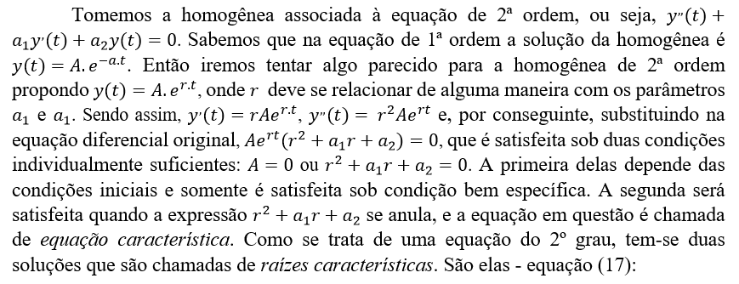
A função complementar

Slide 8
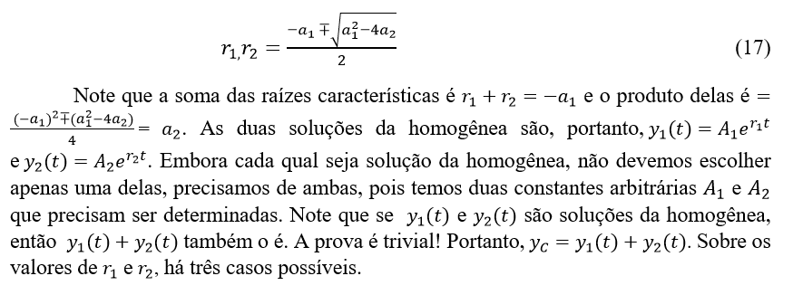

Slide 9
Caso 1: duas raízes reais distintas.

Slide 11
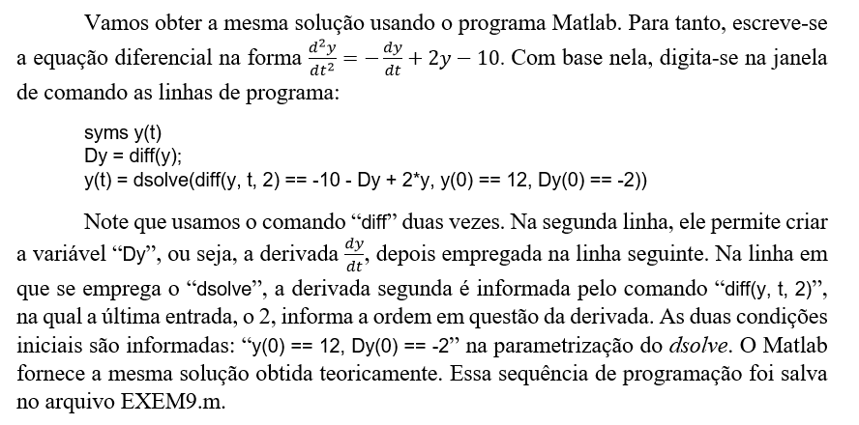

Slide 12
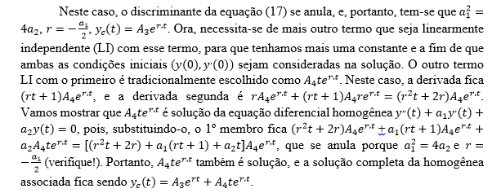
Caso 2: raízes reais repetidas.

Slide 15
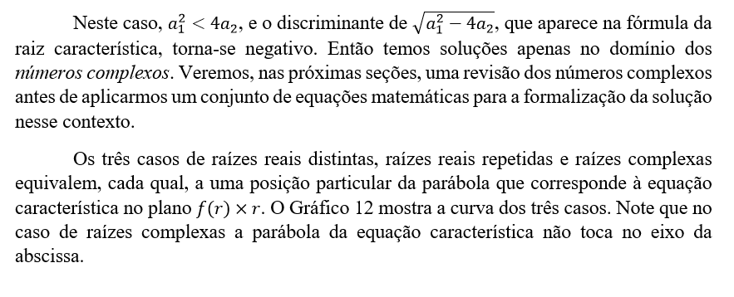
Caso 3: raízes complexas.

Slide 16
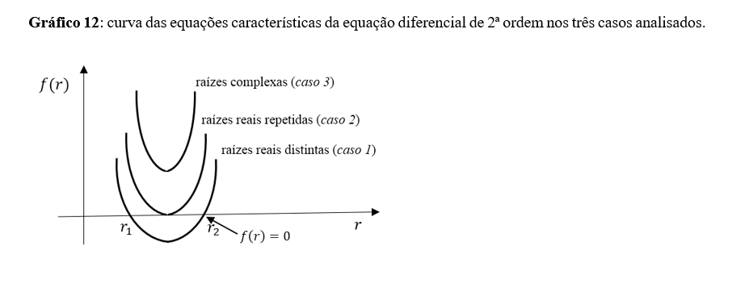

Slide 17
Estabilidade dinâmica de equilíbrio para os casos 1 e 2

Slide 18
